Slide 1


简单
VISION PLAN
专注
饮料瓶识别视觉方案（2D）
共创
共赢

Slide 2

01
项目描述
02
项目验证
目录
03
配置清单
04
逻辑流程
CONTENTS
05
评估结果&注意事项
06
售后服务

Slide 3
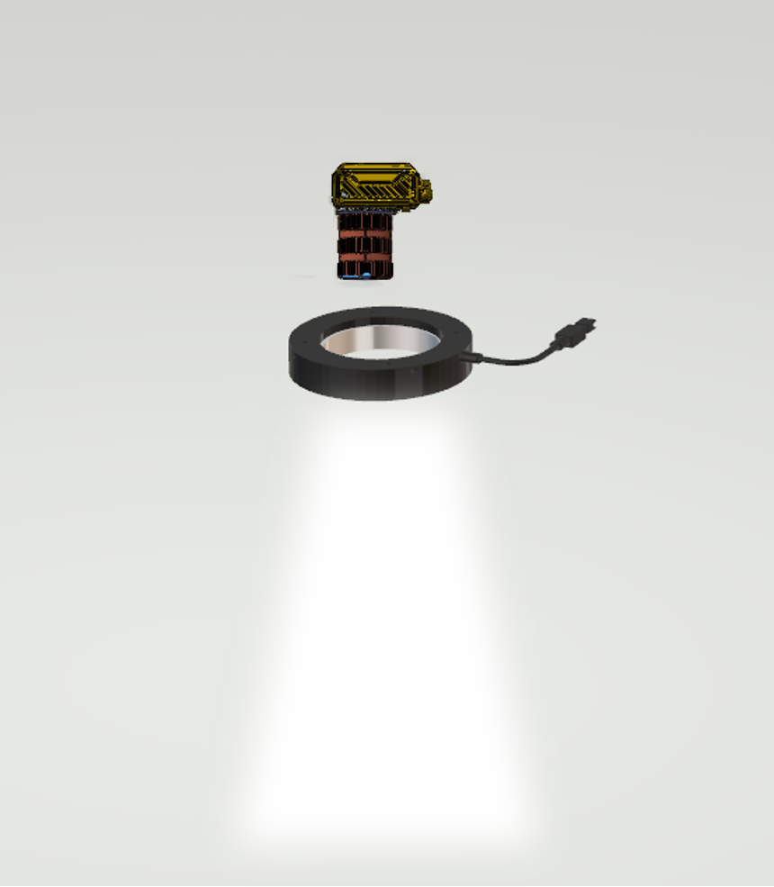
01
项目描述
●产品名称：饮料瓶
●识别内容：检测饮料瓶封装高度是否为352±0.5mm
●产品材质：塑料
●产品颜色：黄绿色
●检测区域(mm*mm)：320.0 * 50.0
●最小识别特征大小(mm)：0.3
●最大工作距离(mm)：2000
●最小工作距离(mm)：300
●来料方式：传送带
●识别节拍(pcs/min)：50
●识别时产品运动速度(m/s)：0
●工作距离(mm)：717
方案布局图

Slide 4

02
项目验证
参数名称 | 参数值
智能相机型号 | MV-SC6050C-00C-NNN/V2
智能相机类型 | 智能相机
相机接口类型 | Gigabit Ethernet(1000Mbit/s)
相机像素 | 2432 * 2048
镜头型号 | WWT121-10-86
镜头品牌 | coolens
镜头焦距 | 81.57mm
镜头接口 | C
A(工作距离) = 717mm, B(视野宽度) = 62mm, C(视野长度) = 74mm
视野图

Slide 5
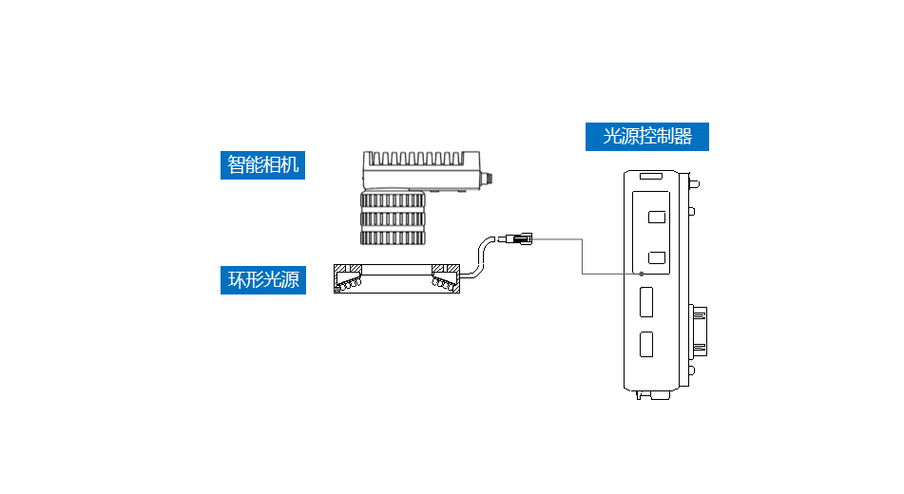
03
配置清单
系
统
构
成

Slide 6

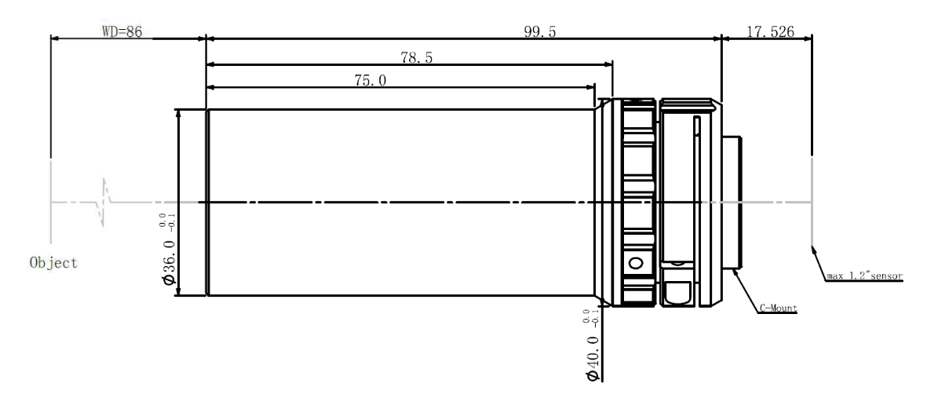
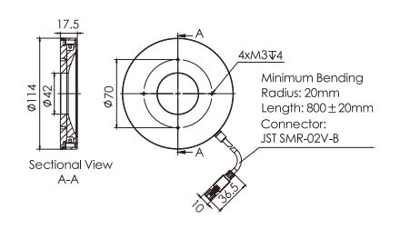
03
配置清单
相机尺寸图
镜头尺寸图
光源尺寸图

Slide 7
03
配置清单
序号 | 名称 | 型号 | 单位 | 数量 | 厂家
1 | 智能相机 | MV-SC6050C-00C-NNN/V2 | 台 | 1 | hikvision
2 | 镜头 | WWT121-10-86 | 个 | 1 | coolens
3 | 光源 | OPT-RIU114 | 个 | 1 | OPT
4 | 工控机 | - | 台 | 1 | -
5 | 显示器 | - | 台 | 1 | -
6 | 软件 | SCMVS | 套 | 1 | hikvision

Slide 8
04
逻辑流程
# 逻辑流程
## 图像采集
- **相机参数设置**
- 设置曝光时间：根据塑料材质反光特性，调整曝光时间至10-20ms以避免过曝
- 增益调节：开启自动增益补偿，确保黄绿色背景下的图像亮度均匀
- 触发模式：配置外部触发信号（与传送带停止信号同步），确保产品静止时采集
- **光源控制**
- 采用高亮度环形光源（850nm波长），角度倾斜15°照射检测区域
- 开启光源亮度调节功能，设置亮度值为70%以突出封装边缘
## 预处理
- **灰度化处理**
- 将RGB图像转换为单通道灰度图，降低计算复杂度
- **滤波降噪**
- 应用高斯滤波（核大小5×5）消除塑料表面纹理干扰
- **边缘增强**
- 使用Sobel算子进行水平方向边缘检测，强化封装高度的上下边缘
- **二值化分割**
- 设置阈值范围（灰度值180-220），提取封装区域轮廓
## 封装高度检测
- **ROI区域绘制**
- 在检测区域（320×50mm）中心绘制垂直方向直线ROI（长度覆盖理论高度352mm）
- **直线测量工具配置**
- 启用"直线角度"测量工具，设置以下参数：

Slide 9
04
逻辑流程
- 边缘极性：白到黑（针对黄绿色瓶身与封装边缘的灰度差）
- 搜索范围：上下各扩展2mm容差区域
- 精度设置：亚像素级测量（误差<0.01mm）
- **结果判断逻辑**
- 计算实际测量值与理论值352mm的偏差
- 设置判断范围：下限351.5mm，上限352.5mm
- 输出逻辑：偏差在范围内标记为OK，超出范围标记为NG
## 结果处理
- **状态显示配置**
- 在方案状态栏实时显示当前测量值（保留2位小数）
- 设置OK/NG结果显示为红色/绿色高亮框
- **数据统计**
- 记录总检测次数、NG次数及NG率（刷新频率：每次检测后更新）
- 保存最近100次检测数据至设备内存
## 通信处理
- **Modbus输出配置**
- 配置DO信号输出：
- DO0：OK状态（高电平）
- DO1：NG状态（低电平）
- 设置寄存器地址40001存储当前测量值
## 统计处理
- **数据导出**
- 每小时自动导出检测数据（含时间戳、测量值、判定结果）至FTP服务器
- 生成日报表：统计NG分布直方图及过程能力指数CPK

Slide 10
05
评估结果&注意事项
05 评估结果 & 注意事项
现场环境
相机安装
物料一致性
风险点：风险点：环境光线波动可能导致黄绿色瓶身反光不均
解决方案：解决方案：采用850nm高亮度环形光源并固定安装角度（倾斜15°）
风险点：风险点：717mm工作距离易受振动导致镜头偏移
解决方案：解决方案：使用M6螺纹底座+防震垫片固定相机，安装后执行亚像素级校准
风险点：风险点：塑料瓶批次差异可能改变封装边缘灰度特征
解决方案：解决方案：建立灰度值动态补偿机制（阈值范围180-220自动微调）

Slide 11

06
售后服务
该设备上线后使用初期，我们会派专人进行全程跟踪；
处理解决可能发生的设备异常；
对现场人员进行培训指导；
设备调试完成后：售后服务一年；
若客户提出设备升级需求，我们会及时为您提供升级新方案。

Slide 12





机器视觉方案提供商
0535-2162897
www.ytzrtx.com
image@ytzrtx.com
山东省烟台市经济技术开发区泰山路86号内1号

